Slide 1
Метод Байеса в машинном обучении

Slide 2
План
Вступление
Теорема Байеса
Наивный байесовский классификатор
Байесовский классификатор в scikit-learn
Пример на Python

Slide 3
Вступление
Путешествие в экзотическую страну
Купили билет
Не сделали прививку от местных болезней
Вас укусил злобный комар, потенциальный переносчик редкой опасной болезни
Вы прилетели домой, и у вас симптомы редкой опасной болезни (болит голова и насморк)
Анализ, который определяет редкое опасное заболевание с точностью 99.9% показал позитивный результат
Вопрос: какая вероятность того что вы действительно больны?

Slide 4
Вступление
Какие есть варианты?
 |  | Реальность
 |  | Вы больны | Вы здоровы
Тест | Позитивный | Истинно положительный | Ложно положительный
 | Негативный | Ложно отрицательный | Истинно отрицательный

Slide 5
Вступление
Какая вероятность того что вы больны, при условии что тест показал позитивный результат?
Prob(sick | test_pos) - условная вероятность

Slide 6
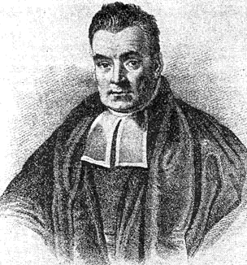
Теорема Байеса

Slide 7
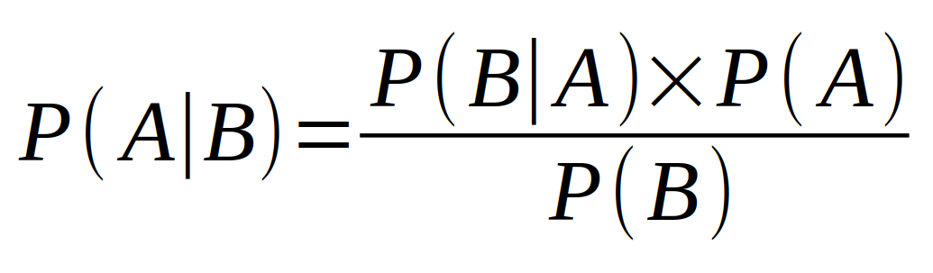
Теорема Байеса
Томас Байес (1702г. - 1761г.) - британский математик

Slide 8
Теорема Байеса
Для нашего случая:
Prob(sick | test_pos) = Prob(test_pos | sick) X Prob(sick) / Prob(test_pos)
Нужно как-то оценить 3 величины:
Prob(sick) - вероятность наличия у вас болезни.
Prob(test_pos | sick) - вероятность того что тест даст позитивный результат при наличии болезни.
Prob(test_pos) - вероятность того что тест даст позитивный результат

Slide 9
Теорема Байеса
Оценка вероятностей:
Prob(sick | test_pos) = Prob(test_pos | sick) X Prob(sick) / Prob(test_pos)
Prob(sick) - вероятность того что у вас есть эта болезнь.
Давайте считать что болезнь редкая, и ею болеют всего 1 человек из 1000.
Таким образом:
Prob(sick) = 0.001

Slide 10
Теорема Байеса
Оценка вероятностей:
Prob(sick | test_pos) = Prob(test_pos | sick) X Prob(sick) / Prob(test_pos)
Prob(test_pos | sick) - вероятность того что тест даст позитивный результат при наличии болезни.
Мы знаем из условия задачи что тест очень хороший, и дает позитивный результат в 99.9% если болезнь есть. На 1000 больных, тест будет позитивным в 999 случаях.
Таким образом:
Prob(test_pos | sick) = 0.999

Slide 11
Теорема Байеса
Оценка вероятностей:
Prob(sick | test_pos) = Prob(test_pos | sick) X Prob(sick) / Prob(test_pos)
Prob(test_pos) - вероятность того что тест будет позитивным.
Из за того что тест хорошо срабатывает на присутствие болезни (99.9%), он может давать ложные срабатывания в 1 случае из 100.
Это называется ложноположительный показатель, и для теста он известен заранее.
Prob(test_pos) = 0.01

Slide 12
Теорема Байеса
Результат:
Prob(sick | test_pos) = Prob(test_pos | sick) X Prob(sick) / Prob(test_pos)
Prob(sick | test_pos) = 0.999 X 0.001 / 0.01
Prob(sick | test_pos) = 0.099 ≈ 0.1
Ответ: вероятность того что у вас действительно опасная болезнь - 10%.

Slide 13
Наивный байесовский классификатор

Slide 14
Наивный байесовский классификатор
Пример - прогноз игры в гольф
Фичи:
Погода - солнечно, облачность, дождь (sunny, overcast, rainy).
Температура - жарко, умеренно, прохладно (hot, mild, cool).
Влажность - высокая, нормальная (high, normal).
Ветер - есть, нету (true, false)
Результат:
Игра состоится - да или нет (yes/no).
Задача:
Нужно определить состоится ли игра при текущих погодных условиях, на основе предыдущего опыта.

Slide 15
Наивный байесовский классификатор
Датасет
 | Погода (outlook) | Температура (temperature) | Влажность (humidity) | Ветер (windy) | Игра (play)
1 | sunny | hot | high | false | no
2 | sunny | hot | high | true | no
3 | overcast | hot | high | false | yes
4 | rainy | mild | high | false | yes
5 | rainy | cool | normal | false | yes
6 | rainy | cool | normal | true | no
7 | overcast | cool | normal | true | yes
8 | sunny | mild | high | false | no
9 | sunny | cool | normal | false | yes
10 | rainy | mild | normal | false | yes
11 | sunny | mild | normal | true | yes
12 | overcast | mild | high | true | yes
13 | overcast | hot | normal | false | yes
14 | rainy | mild | high | true | no

Slide 16
Наивный байесовский классификатор
Пусть текущие погодные условия будут такими:
Outlook=Sunny, Temperature=Cool, Humidity=High, Wind=True
Запишем задачу согласно теоремы Байеса:
Чтоб определить состоится ли игра, нужно сравнить соответствующие вероятности:
P(Play=Yes | X) = P(X | Play=Yes) X P(Play=Yes) / P(X)
P(Play=No | X) = P(X | Play=No) X P(Play=No) / P(X)
X - набор условий

Slide 17
Наивный байесовский классификатор
P(Play=Yes) = 9/14 ≈ 0.6429 P(Play=No) = 5/14 ≈ 0.3571
Нужно найти: P(X | Play=Yes) и P(X | Play=No)
Строим частотные таблицы для каждого отдельного параметра:
Outlook
 | Yes | No | P(Yes) | P(No)
Sunny | 2 | 3 | 2/9 | 3/5
Overcast | 4 | 0 | 4/9 | 0/5
Rainy | 3 | 2 | 3/9 | 2/5
Total | 9 | 5 | 100% | 100%
Temperature
 | Yes | No | P(Yes) | P(No)
Hot | 2 | 2 | 2/9 | 2/5
Mild | 4 | 2 | 4/9 | 2/5
Cool | 3 | 1 | 3/9 | 1/5
Total | 9 | 5 | 100% | 100%
Humidity
 | Yes | No | P(Yes) | P(No)
High | 3 | 4 | 3/9 | 4/5
Normal | 6 | 1 | 6/9 | 1/5
Total | 9 | 5 | 100% | 100%
Wind
 | Yes | No | P(Yes) | P(No)
False | 6 | 2 | 6/9 | 2/5
True | 3 | 3 | 3/9 | 3/5
Total | 9 | 5 | 100% | 100%

Slide 18
Наивный байесовский классификатор
Текущие погодные условия:
Outlook=Sunny, Temperature=Cool, Humidity=High, Wind=True
Умножаем вероятности для обоих вариантов:
P(X | Play=Yes) = (2/9) * (3/9) * (3/9) * (3/9) ≈ 0.00823
P(X | Play=No) = (3/5) * (1/5) * (4/5) * (3/5) = 0.0576
Таким образом, мы получили P(B|A) и P(A). Осталось поделить результат на P(B) или в нашем случае на P(X).
Вероятность что игра может состоятся:
P(Outlook=Sunny | Play=Yes ) = 2/9
P(Temperature=Cool | Play=Yes ) = 3/9
P(Humidity=High | Play=Yes ) = 3/9
P(Wind=True | Play=Yes ) = 3/9
Вероятность что ме не сможем играть:
P(Outlook=Sunny | Play=No ) = 3/5
P(Temperature=Cool | Play=No ) = 1/5
P(Humidity=High | Play=No ) = 4/5
P(Wind=True | Play=No ) = 3/5

Slide 19
Наивный байесовский классификатор
Рассчитываем общую вероятность текущих погодных условий P(X)
P(X) = P(Outlook=Sunny)*P(Temperature=Cool)*P(Humidity=High)*P(Wind=True)
P(X) = (5/14) * (4/14) * (7/14) * (6/14) ≈ 0.02186
Outlook
 | Yes | No | P(Yes) | P(No)
Sunny | 2 | 3 | 2/9 | 3/5
Overcast | 4 | 0 | 4/9 | 0/5
Rainy | 3 | 2 | 3/9 | 2/5
Total | 9 | 5 | 100% | 100%
Temperature
 | Yes | No | P(Yes) | P(No)
Hot | 2 | 2 | 2/9 | 2/5
Mild | 4 | 2 | 4/9 | 2/5
Cool | 3 | 1 | 3/9 | 1/5
Total | 9 | 5 | 100% | 100%
Humidity
 | Yes | No | P(Yes) | P(No)
High | 3 | 4 | 3/9 | 4/5
Normal | 6 | 1 | 6/9 | 1/5
Total | 9 | 5 | 100% | 100%
Wind
 | Yes | No | P(Yes) | P(No)
False | 6 | 2 | 6/9 | 2/5
True | 3 | 3 | 3/9 | 3/5
Total | 9 | 5 | 100% | 100%

Slide 20
Наивный байесовский классификатор
Подставляем результаты в формулу
P(Play=Yes | X) = P(X | Play=Yes) X P(Play=Yes) / P(X)
P(Play=Yes | X) = 0.00823 * 0.6429 / 0.02186 ≈ 0.242
P(Play=No | X) = P(X | Play=No) X P(Play=No) / P(X)
P(Play=No | X) = 0.0576 * 0.3571 / 0.02186 ≈ 0.9409
И сравниваем результаты:
0.242 < 0.9409
Таким образом при входных параметрах: Outlook=Sunny, Temperature=Cool, Humidity=High, Wind=True - игра не состоится.

Slide 21
Наивный байесовский классификатор
Что делать если фичи представлены числовыми значениями?
Можно числовые значения перевести в категории
Можно предположить что числовые значения подпадают под нормальное (Гауссово) распределение, и потом использовать это предположение для расчета условной вероятности.

Slide 22
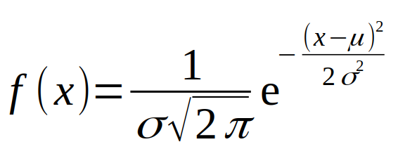
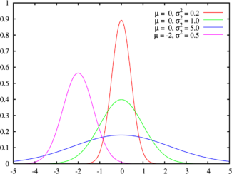
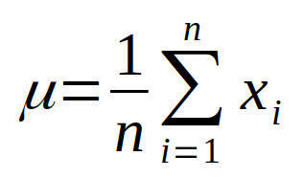
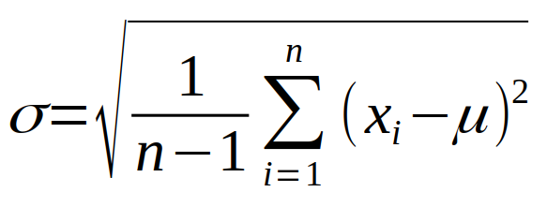
Наивный байесовский классификатор
Нормальное распределение или распределение Гаусса - это функция плотности вероятности, которое задается формулой:
μ — математическое ожидание (среднее значение)
σ — среднеквадратическое отклонение

Slide 23
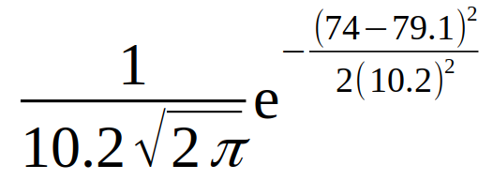
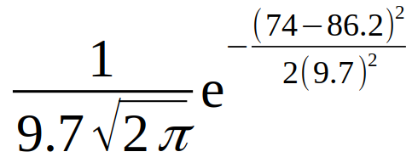
Наивный байесовский классификатор
P(Humidity=74 | Play=Yes ) = = 0.0344
P(Humidity=74 | Play=No ) = = 0.0187
 |  | Humidity |  |  |  |  |  |  |  |  | μ | σ
Play Golf | yes | 86 | 96 | 80 | 65 | 70 | 80 | 70 | 90 | 75 | 79.1 | 10.2
 | no | 85 | 90 | 70 | 95 | 91 |  |  |  |  | 86.2 | 9.7

Slide 24
Байесовский классификатор в scikit-learn

Slide 25
Байесовский классификатор в scikit-learn
Импорт класса, который содержит байесовский классификатор
from sklearn.naive_bayes import GaussianNB
Создаем объект классификатора:
gnb = GaussianNB()
Обучаем модель и строим прогноз:
gnb.fit(X_train, y_train)
y_pred = gnb.predict(X_test)

Slide 26
Байесовский классификатор в scikit-learn
Wine recognition dataset
Содержит 178 записи, и 13 числовых признаков:
Alcohol
Malic acid
Ash
Alcalinity of ash
Magnesium
Total phenols
Flavanoids
Nonflavanoid phenols
Proanthocyanins
Color intensity
Hue
OD280/OD315 of diluted wines
Proline
Цель - принадлежность вина к одному из трех классов
https://github.com/serega2000ss/ml_lections

Slide 27
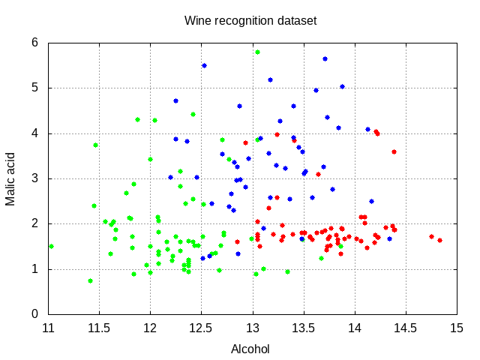
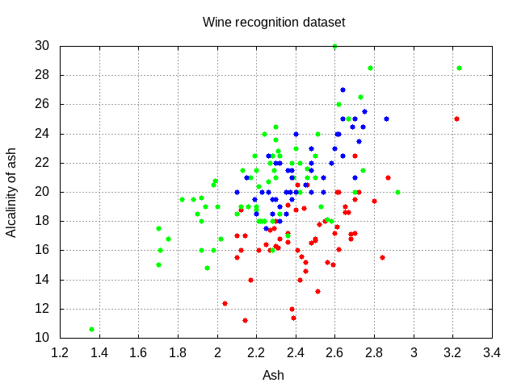
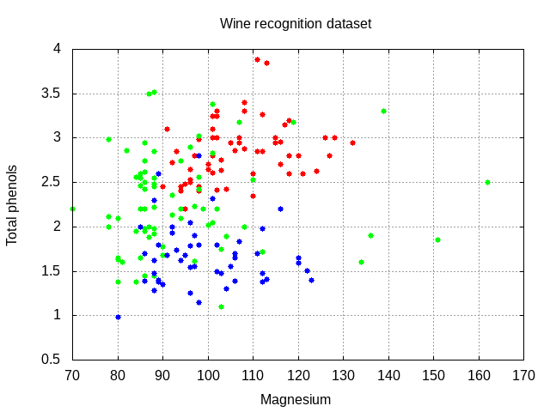
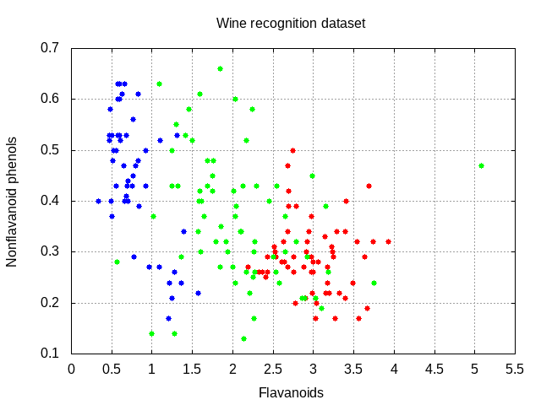
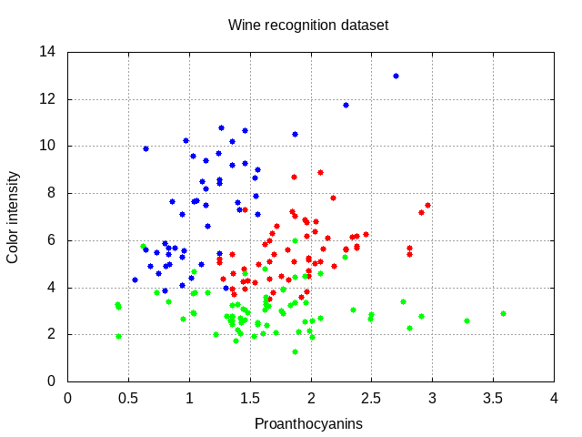
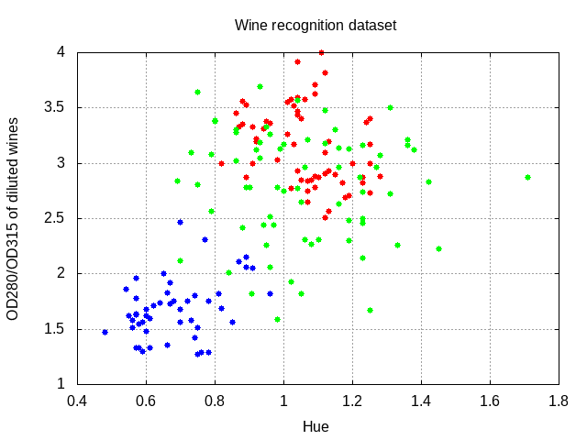
Байесовский классификатор в scikit-learn

Slide 28
Thank You!

